Slide 1

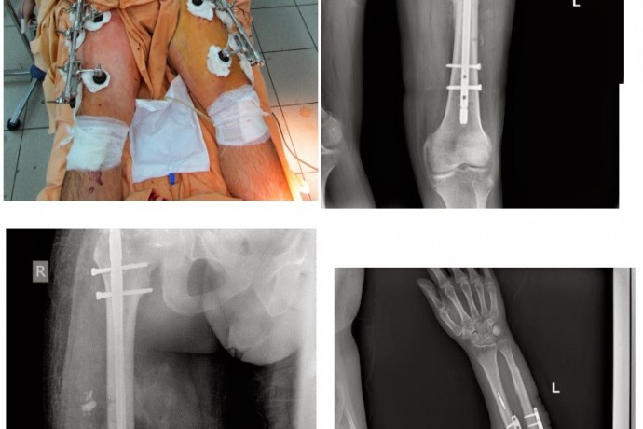
Судебно-медицинский анализ несмертельной автотравмы в городе Краснодаре
ФГБОУ ВО КубГМУ Минздрава России
Докладчик ассистент кафедры судебной медицины
Ануприенко Сергей Анатольевич
Краснодар 2017

Slide 2
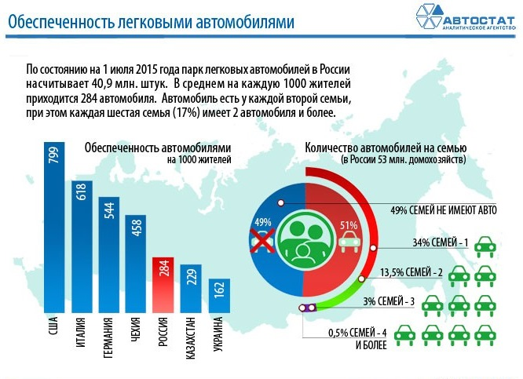

Slide 3
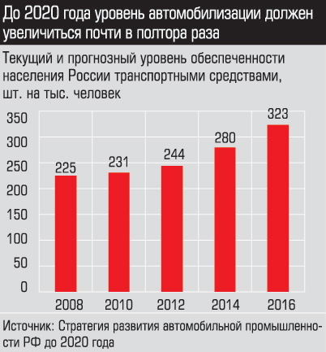
РЕЙТИНГ РЕГИОНОВ РФ ПО ОБЕСПЕЧЕННОСТИ ЛЕГКОВЫМИ АВТОМОБИЛЯМИ НА 1000 ЖИТЕЛЕЙ (шт.)
(аналитическое агентство «АВТОСТАТ» авг. 2016 г.)
№ | регион
1. | Камчатский край | 472
2. | Приморский край | 437
3. | Московская обл. | 347
28. | Краснодарский край | 304
32. | Ростовская обл. | 292
48. | Адыгея | 271
49. | Астраханская обл. | 270
55. | Волгоградская обл. | 261
56. | Ставропольский край | 261
68. | Калмыкия | 228
74. | Кабардино-Балкария | 213
78. | Карачаево-Черкессия | 182
80. | Дагестан | 171
81. | Ингушетия | 142
82. | Чечня | 131
 | ВСЕГО по России | 290

Slide 4
Обеспеченность легковыми автомобилями на 1 тыс. населения городов-миллионников России
 | Город | автопарк | население | Обеспеченность
1 | Самара | 390,9 | 1171,0 | 334
2 | Санкт-Петербург | 1665,3 | 5225,7 | 319
3 | Воронеж | 318,4 | 1032,4 | 308
4 | Москва | 3782,8 | 12330,1 | 307
5 | Казань | 368,5 | 1217,0 | 303
6 | Екатеринбург | 446,5 | 1477,7 | 302
7 | Красноярск | 312,5 | 1067,9 | 293
8 | Ростов- на -Дону | 319,2 | 1119,9 | 285
9 | Уфа | 311,6 | 1121,4 | 273
10 | Нижний Новгород | 352,0 | 1275,5 | 276
11 | Новосибирск | 433,1 | 1584,1 | 273
12 | Омск | 321,3 | 1178,1 | 273
13 | Челябинск | 320,4 | 1192,0 | 269
14 | Волгоград | 256,3 | 1016,1 | 252
15 | Пермь | 246,5 | 1041,9 | 237

Slide 5
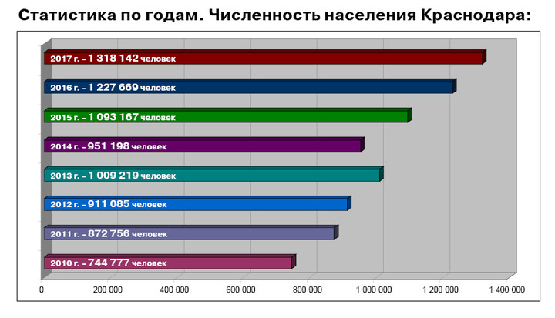

Slide 6
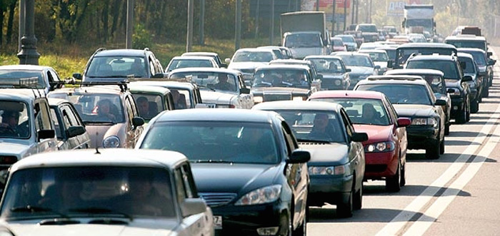
По данным правоохранительных органов, в настоящее время в Краснодаре официально проживает 1 318 142 человека (16-й город-миллионник!) , зарегистрировано 394 тыс. 376 машин. Ежедневно в город въезжают около 150 тысяч автомобилей.
Согласно данным аналитического агентства «АВТОСТАТ»,
Краснодар занимает ведущее место в России по количеству автомобилей на душу населения (на 1000 жителей — 306 или 406 авто).

Slide 7
в Краснодаре проживает 1 миллион 250 тысяч человек, «По официальным данным статистики, на 1 января 2016 года население Краснодара составило 950 тысяч человек, По данным полиции, поликлини и пенсионного фонда, - в нашем городе сегодня проживает уже более 1 миллиона 250 тысяч человек».
По данным правоохранительных органов, в настоящее время в Краснодаре официально проживает 1 318 142 человека. Но официальный статус города-миллионника краевой центр может получить не раньше, чем через два года – по итогам Всероссийской переписи населения.
Кто где живет?
Цифра 1 318 14, которую называет краснодарская полиция – это численность граждан РФ, состоящих в Краснодаре на учете по месту жительства и пребывания. На самом деле, как мы полагаем, в Краснодаре может проживать около полутора миллионов человек – с учетом тех, кто не прошел регистрацию и прописан в другом регионе.
На этой диаграмме видно, как менялась численность населения в краевом центре с каждым годом. Если в 2010 году в Краснодаре было зарегистрировано 744 777 человек, в
2014 - 951 198 жителей, то в 2017 году – уже 1 318 142 горожан. Эти цифры на своей странице в фейсбуке со ссылкой на данные УВД по г. Краснодару привел помощник мэра Владимир Вербицкий.
Таким образом, прирост населения в Краснодаре за 7 лет составил 76%.

Slide 8
По данным на конец сентября 2017 г., в Краснодаре зарегистрировано 394 тыс. 376 машин. В статистике не учтены машины, которые по факту находятся в Краснодаре, а зарегистрированы в других городах. Ежедневно иногородний трафик в краевой центр составляет 150 тыс. автомобилей.
Вербицкий рассказал, что в советских городах-миллионниках улицы строились с расчетом 170–180 автомобилей на 1 тыс. жителей. Краснодар к таким городам не относился, поэтому его пропускная способность еще ниже. При этом даже для миллионника столица Кубани принимает машин значительно больше максимальной отметки.
«Если считать от официальной статистики — 406 машин на 1 тыс. жителей, если от фактической — 303. Но эта разница не делает ситуацию лучше. Это все равно в два раза больше, чем могут пропустить дороги миллионника,

Slide 9
Показатели ДТТ в Краснодарском крае
(по данным ГИБДД)

Slide 10
Показатели ДТТ в г. Краснодаре

Slide 11
Из Правил учета дорожно-транспортных происшествий
(Постановление Правительства РФ от 29 июня 1995 г. N 647 с изм. от 4 сентября 2012 г.)
I раздел. Общие положения п.2. Основные понятия и термины, используемые в настоящих Правилах:
"дорожно-транспортное происшествие« (ДТП) - событие, возникшее в процессе движения по дороге транспортного средства и с его участием, при котором погибли или ранены люди, повреждены транспортные средства, груз, сооружения;
"погибший" - лицо, погибшее на месте ДТП, либо умершее от его последствий в течение 30 последующих суток;
"раненый" - лицо, получившее в ДТП телесные повреждения, обусловившие его госпитализацию на срок не менее одних суток, либо необходимость амбулаторного лечения.

Slide 12
Учет погибших и раненых в дорожно-транспортных происшествиях в медицинских организациях
(V раздел. Учет погибших и раненых в ДТП в медицинских организациях)
25. Мед. организации обязаны немедленно сообщить в органы внутренних дел по месту своего нахождения:
- о раненых в ДТП, обратившихся или доставленных для оказания медицинской помощи, а также о доставленных погибших в ДТП;
- о раненых в ДТП, направл-х. в другие мед. организации.
26. Медицинские организации в срок, не превышающий одни сутки, обязаны сообщить в органы внутренних дел по месту своего нахождения сведения о раненых, скончавшихся в течение 30 суток после ДТП.

Slide 13

28 ноября 2008 г.
Российская газета - Федеральный выпуск №4802 (0)
Постановление Правительства Российской Федерации от 19 ноября 2008 г. N 859 г. Москва
"О внесении изменений в Правила учета дорожно-транспортных происшествий"
Правительство Российской Федерации постановляет:
1. Утвердить изменения, которые вносятся в Правила учета дорожно-транспортных происшествий, утвержденные постановлением Правительства Российской Федерации от 29 июня 1995 г. N 647 (Собрание законодательства Российской Федерации, 1995, N 28, ст. 2681; 1998, N 32, ст. 3910; 2005, N 7, ст. 560).
2. Министерству внутренних дел Российской Федерации:
обеспечить в 2009 году учет дорожно-транспортных происшествий и сведений о раненых, скончавшихся в течение 7 и в течение 30 суток от их последствий;
давать совместно с Министерством здравоохранения и социального развития Российской Федерации необходимые разъяснения по вопросам, связанным с применением настоящего постановления.
3. Настоящее постановление вступает в силу с 1 января 2009 г.
Председатель Правительства
Российской Федерации
В. Путин

Slide 16
Цель исследования: выявление характера повреждений, анализ оценки тяжести вреда здоровью.
Изучены 2575 «Заключений экспертов» и «Актов судебно-медицинских освидетельствований» архива отдела
судебно-медицинской экспертизы потерпевших, обвиняемых и других лиц ГБУЗ «Бюро СМЭ» в отношении лиц, пострадавших при автотравме на территории города Краснодара в 2007 и 2013 году.
Информацию обрабатывали при помощи программы
Microsoft Excel 2010 с использованием для обработки таких данных как пол, возраст, расположение пострадавших, место, время, вид происшествия, локализация повреждений, причиненный вред здоровью.

Slide 17
Распределение пострадавших в ДТП по полу и возрасту (2013 г.)

Slide 18
Случаи повторной регистрации пострадавших при автодорожной травме (171 – 11%)

Slide 19
Переломы верхних конечностей
2007 г. - 12,5%, 2013 г. - 8,3% (-4,2%)

Slide 20
Переломы нижних конечностей
2007 г. – 20,7%, 2013 г. – 18,6% (-2,1%)

Slide 21
Тяжесть вреда здоровью у пострадавших в ДТП в г. Краснодаре в 2007и 2013 гг. в случаях автотравмы.

Slide 22
Оценка тяжести вреда здоровью у пострадавших в ДТП в г. Краснодаре в 2014-16 гг. в случаях автотравмы.

Slide 23
ТРАВМА В САЛОНЕ АВТОМОБИЛЯ

Slide 24
ТРАВМА ГОЛОВЫ
СРАВНЕНИЕ ХАРАКТЕРА ТРАВМЫ ГОЛОВЫ У ВОДИТЕЛЕЙ
И ПАССАЖИРОВ ПЕРЕДНЕГО СИДЕНИЯ

Slide 25
Характер повреждений головы и их частота (%)
Характер повреждений |  | Водители | Пассажиры
Повреждения мягких тканей головы | Ушибы | 18,1 | 14
 | Ссадины | 6,6 | 12
 | Раны | 16,6 | 14
 | Ушибы и ссадины | 5 | 2,7
 | Раны и ссадины | 3,4 | 1,5
Переломы черепа | Лицевой отдел | 5,4 | 5
 | Мозговой отдел | 1 | 0,7
 | Сочетанные переломы | 0,3 | 0,7
Внутричерепная травма | Сотрясение головного мозга | 13,8 | 18,3
 | Ушиб головного мозга | 5 | 6,3
 | Внутримозговое кровоизлияние | 0,6 | 2,5

Slide 26
Структура переломов грудной клетки
(водители и пассажиры)
Повреждения грудной клетки обнаружены
у 22,5% водителей и
у 23,9% пассажиров

Slide 27
Структура травмы внутренних органов грудной клетки у водителей и пассажиров
Травмы внутренних органов обнаружены у 5,9% водителей и 9,8% пассажиров переднего сидения.
1 случай разрыва легкого у пассажира.

Slide 28
Характер повреждений грудной клетки и их частота (в %)
Характер повреждений |  | Водители | Пассажиры
Повреждения мягких тканей |  | 19,1 | 15,6
Переломы костей | Ребра | 7,8 | 10
 | Грудина | - 2,8 | 4,2
 | Грудные позвонки | 0,9 | 4,2
 | Лопатка | 0,6 | 1,4
Травма внутренних органов | Ушиб лёгких | 4,6 | 7,8
 | Гемоторакс | 1,5 | 2,8
 | Пневмоторакс | 0,6 | 2,1
 | Гемопневмоторакс | 0,6 | 2,8

Slide 29
ПЕРЕЛОМЫ КОСТЕЙ ТАЗА И КОНЕЧНОСТЕЙ
ЛОКАЛИЗАЦИЯ |  | ВОДИТЕЛИ | ПАССАЖИРЫ
Кости таза |  | 4,6% | 4,9%
Кости верхних конечностей | плечо | 0,9% | 2,1%
 | предплечье | 3,8% | 6,3%
 | кисть | 1,2% | 2,8%
Кости нижних конечностей | бедро | 4,7% | 9,8%
 | голень | 2,8% | 4,2%
 | стопа | 0,3% | 0,7%

Slide 30
ТРАВМА ШЕИ
ПОВРЕЖДЕНИЯ МЯГКИХ ТКАНЕЙ
ПОВРЕЖДЕНИЯ ШОП
ВИД ПОВРЕЖДЕНИЯ
ушибы мягких тканей | 90%
ссадины | 27%
раны | 4,3%
ВИД ТРАВМЫ ШОП
вывих | 14%
перелом-вывих | 8%
перелом | 78%
ПЕРЕЛОМЫ ШОП
С-I | -
C-II | 27,5%
C-III | -
C-IV | 5%
C-V | 11,5%
C-VI | 17%
C-VII | 39%
ДИАГНОЗ | Кол-во случаев
«Ушиб шеи» | 1
«Ушиб ШОП» | 3
«Хлыстовая травма шеи» | 2
«Дисторсия ШОП» | 3
«Растяжение мышечно-связочного аппарата шеи» | 2

Slide 31
Международная классификация болезней 10-го пересмотра (МКБ-10)
Код | Нозология
S10 | Поверхностная травма шеи
S11 | Открытая рана шеи
S12 | Перелом шейного отдела позвоночника
S13 | Вывихи, растяжения, и перенапряжение капсульно-связочного аппарата на уровне шеи
S14 | Травма нервов и спинного мозга на уровне шеи
S15 | Травма кровеносных сосудов на уровне шеи
S16 | Травма мышц и сухожилий на уровне шеи
S17 | Размозжение шеи
S18 | Травматическая ампутация на уровне шеи
S19 | Другие и неуточненные травмы шеи
S19.7 | Множ. травмы шеи
S19.8 | Др. уточ. травмы шеи
S19.9 | Травма шеи неуточн

Slide 32

Биомеханика травмы ШОП

Slide 33
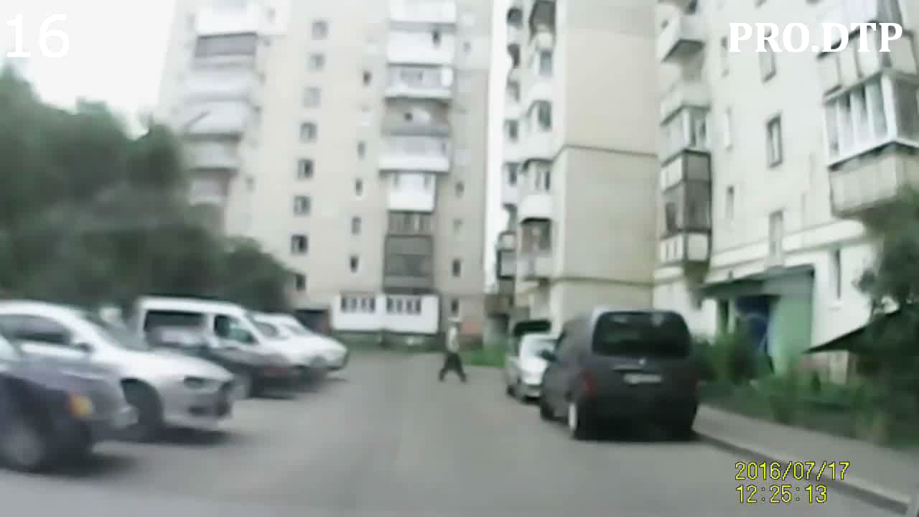
Детский ДТТ

Slide 34
Характер повреждений конечностей и их частота (в %)
Характер повреждений |  | Пешеходы | Пассажиры | Водители
1. Ушибы мягких тканей |  | 41,2 | 13,6 | 40,8
2. Кровоподтеки |  | 14,7 | 7,2 | 15,4
3. Ссадины |  | 97 | 23,9 | 78,8
4. Раны |  | 5,8 | - | 11,8
8. Переломы | - верхних конечностей | 39,7 | - | -
 | - нижних конечностей | 11,8 | 17,4 | 19,2

Slide 35
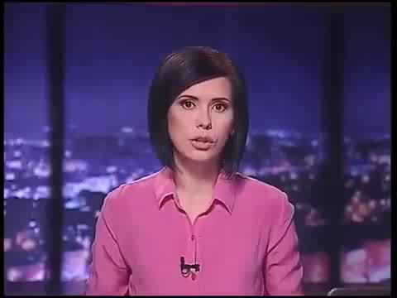

Slide 36
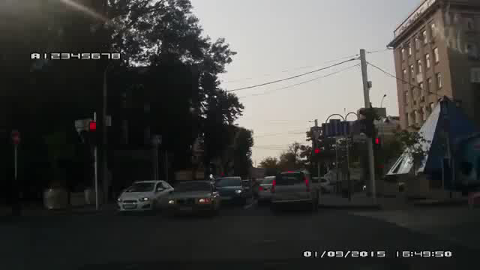
Детский ДТТ

Slide 37
ОПРЕДЕЛЕНИЕ МЕХАНИЗМА НЕСМЕРТЕЛЬНОЙ
АВТОМОБИЛЬНОЙ ТРАВМЫ
а) несвоевременное представление определений/постановлений о назначении судебно-медицинской экспертизы, в связи с чем, экспертизы проводятся спустя значительное время после травмы, когда большая часть повреждений заживает без следов;
б) неполные записи в медицинской документации (мед. картах стационарного и амбулаторного больного) — фиксируются главным образом наиболее тяжелые повреждения и мало внимания уделяется менее существенным с клинической точки зрения повреждениям, таким, например, как кровоподтеки, ссадины, которые, однако, могут иметь решающее значение при определении механизма травмы тела;
в) преимущественное проведение экспертиз по медицинским документам без освидетельствования потерпевших;
г) заинтересованность в сокрытии обстоятельств дела и др.
Своевременный и целенаправленный осмотр пострадавших позволял бы выявить максимум повреждений, что позволяло бы более точно решать вопрос о механизме травмы тела или уточнить его детали.

Slide 38
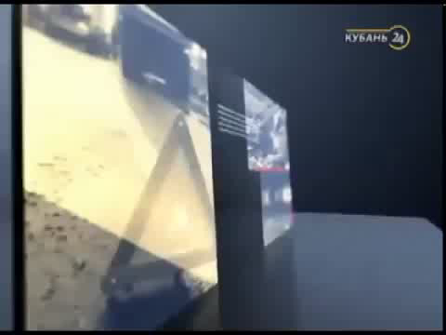

Slide 39
